Slide 1
WebbProgrammering
Introduktion till webben – Jeton Mustini

Slide 2
Vad är programmering?
Det finns många svar på den frågan, beroende på vilken infallsvinkel man har på ämnet. Här nedan är några förslag på svar. Hur ser din uppfattning ut? Sammanfaller den med någon av de nedanstående alternativen?
Att ge instruktioner till en maskin så att den utför det man vill.
Del av att utveckla programvara/applikationer.
Kreativ problemlösande verksamhet.
Avancerad video kring detaljerna, men fantastisk: https://www.youtube.com/watch?v=-uleG_Vecis

Slide 3
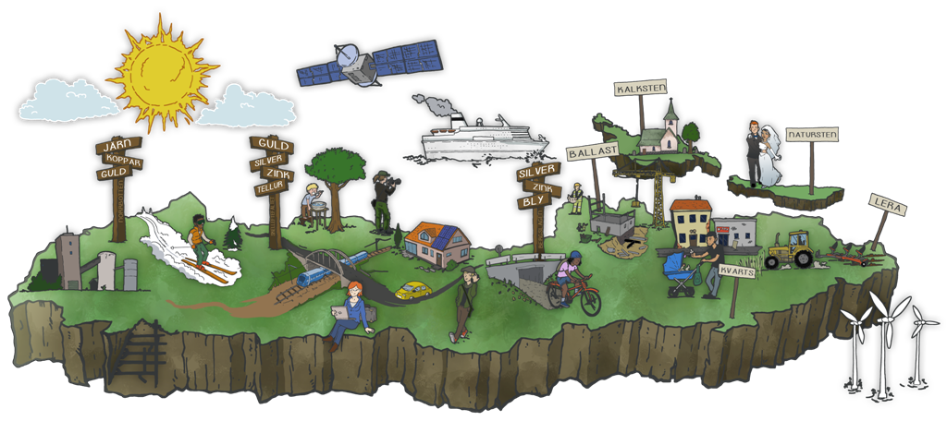
Var används programmering?

Slide 4
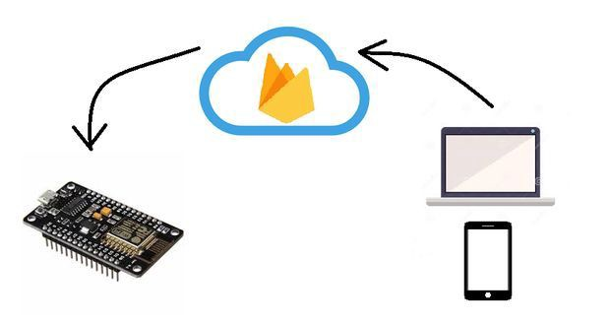
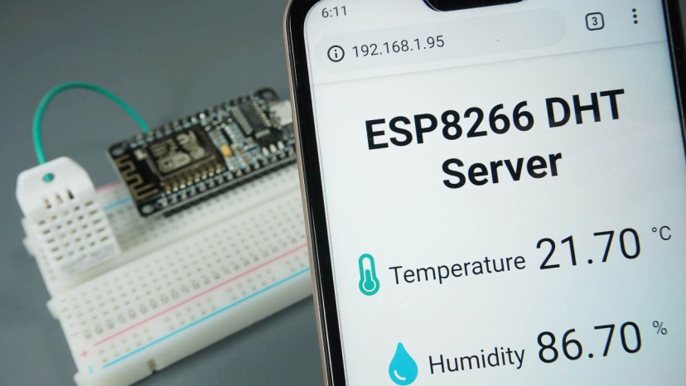
Temperatur- & Luftfuktighetsmätare
HT
Jeton
Andreas
Pär
Webbutveckling – HTML/CSS/JavaScript
Databas – Firebase RTDB
Versionshantering – Git/Github
CAD-ritning av behållare
Givare, mikrokontroller, display
3D-printing av behållare
Arbete I projekt
* Format: Jobbar i basgrupper
* Resultat: fungerande lösning, video presentationer

Slide 5









Webben är inte internet
Internet

Slide 6
Webben är applikationer på internet
Modbus
HTTP
Applikation
FTP
Presentation
Gopher
RPC
Session
NFS
SMB
Transport
DNS
POP3
TFTP
Nätverk
SMTP
SSH
Waka
Datalänk
BitTorrent
Fysiskt
HTTPS
RDP
OSI-modellen
LDAP
MIME

Slide 7
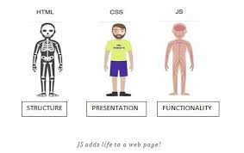
Teknikerna – HTML/CSS/Javascript

Slide 8









Klient/server system
Server
Klient
Förfrågan (request)
Svar (response)
.html

Slide 9
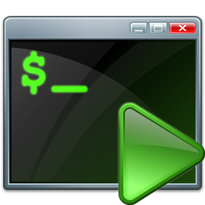
Från klient till server
1. Användaren skriver in adressen ” https://www.lagjobb.se” i webbläsaren och trycker enter.
2. Webbläsaren (klient) gör ett namnuppslag på den efterfrågade adressen. (https://www.lagjobb.se).
3. Klienten får reda på IP-adressen till den efterfrågade servern.
4. En uppkoppling sker till den efterfrågade IP-adressen på port 80 (webbservern https://www.lagjobb.se)
5. I enlighet med HTTP-protokollet sker en GET-request till webbservern. Klienten ber att få läsa det dokument som finns på adressen https://www.lagjobb.se
6. Webbservern svarar med en response innehållande den efterfrågade HTML-sidan.
7. HTML-sidan presenteras i användarens webbläsare. Eventuella referenser, bilder etc. efterfrågas enligt (5-6) och presenteras.

Slide 10

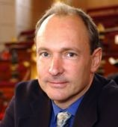
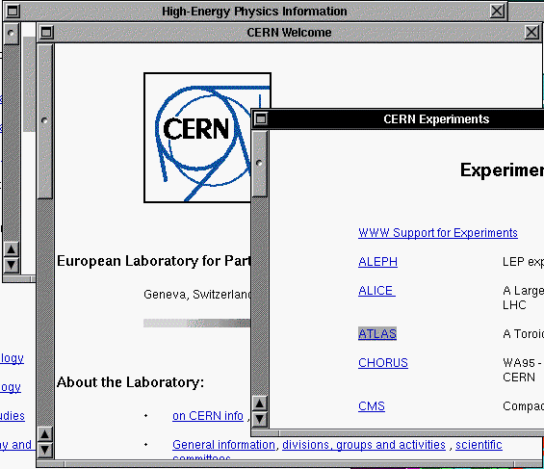
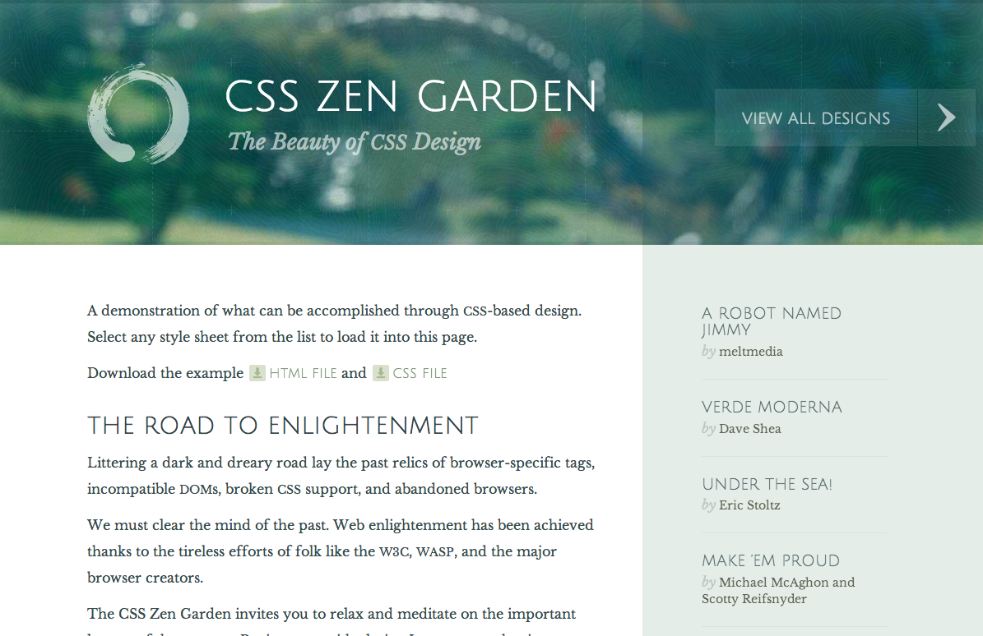
1990
Tim Berners-Lee
Skriver programmet ”WorldWideWeb”
1990 Schweiz, Cern particle physics laboratory
http://www.w3.org/People/Berners-Lee/WorldWideWeb.html
http://www.w3.org/History.html
Notes:
Redan 1980 hade Tim börjat skissa på det som skulle bli WWW
World Wide Web skrevis i objective C på en NeXT-dator

Slide 11







En webbapplikations struktur
Uppförande (Behavior) JavaScript
Presentation (CSS)
Klient
Struktur (HTML)
Användargränsnittslager
Affärslager (BLL)
Server
Dataåtkomstlager (DAL)
Datalager (Databaser)

Slide 12

Klientsidan
Klient
Uppförande (Behavior) JavaScript
Presentation (CSS)
Struktur (HTML)
Notes:
Redan 1980 hade Tim börjat skissa på det som skulle bli WWW
World Wide Web skrevis i objective C på en NeXT-dator

Slide 13


Klient-side-script
Kod som talar om hur webbläsaren ska uppföra sig (behavior)
JavaScript
En viktig del av HTML5
Möjliggör webbapplikationer
Notes:
Redan 1980 hade Tim börjat skissa på det som skulle bli WWW
World Wide Web skrevis i objective C på en NeXT-dator

Slide 14

Server-side-script
Programmering på webbservern
Oberoende av klientens mjukvara
PHP, ASP.NET, RoR, JSP, Python, Node.js....
Säkerhet
Notes:
Redan 1980 hade Tim börjat skissa på det som skulle bli WWW
World Wide Web skrevis i objective C på en NeXT-dator

Slide 15

datalagring
Någonstans att spara vår data
SQL är en standard för att hantera data lagrad i databaser
NoSQL allt mer populärt

Slide 16
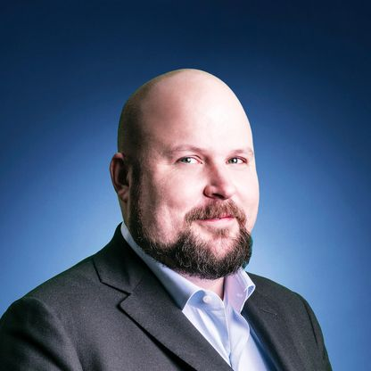
Slide Tite
Minecraft
Markus (Notch) Persson

Slide 17
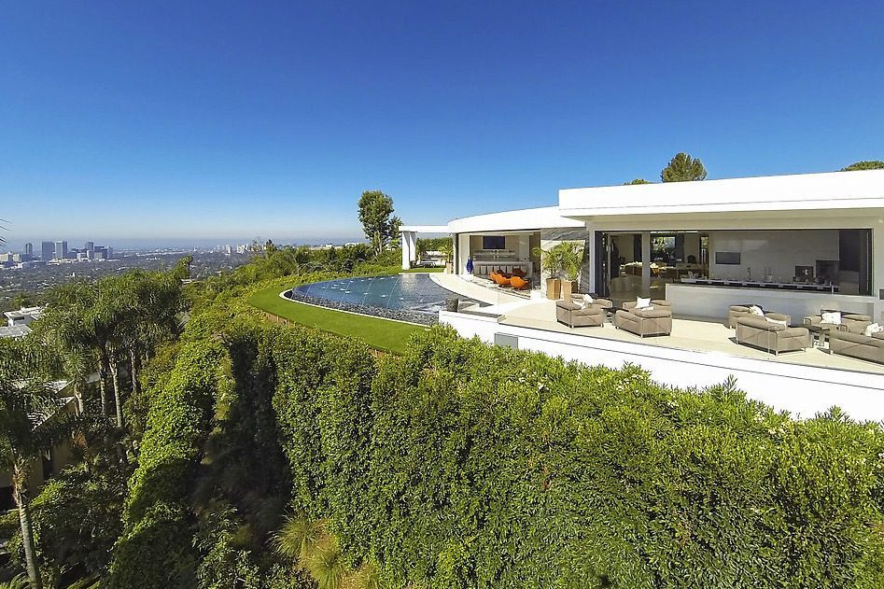

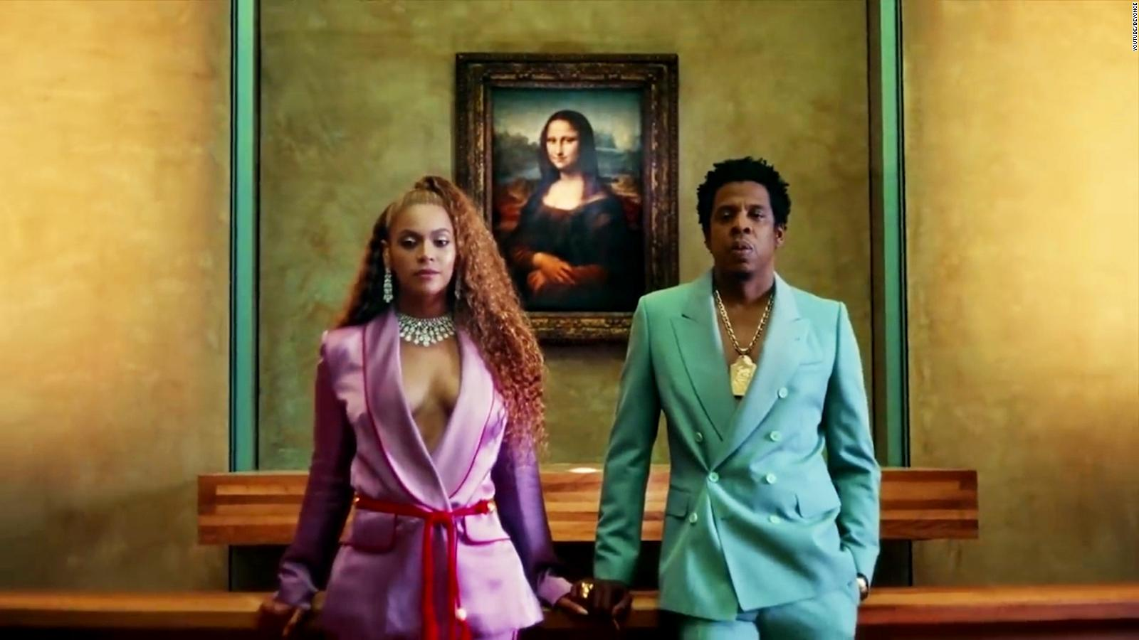

Inspiration inte motivation
0.5 miljarder kr
2.6 miljarder dollar

